Slide 1

กิจกรรมประชุมแลกเปลี่ยนความคิดเห็นในการสร้างเสริมคุณธรรมของหน่วยงาน

Slide 2
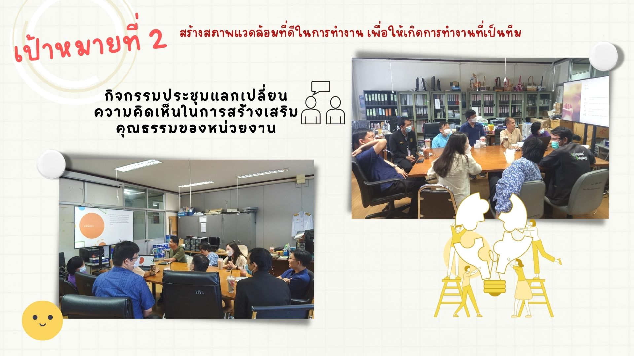

Slide 3
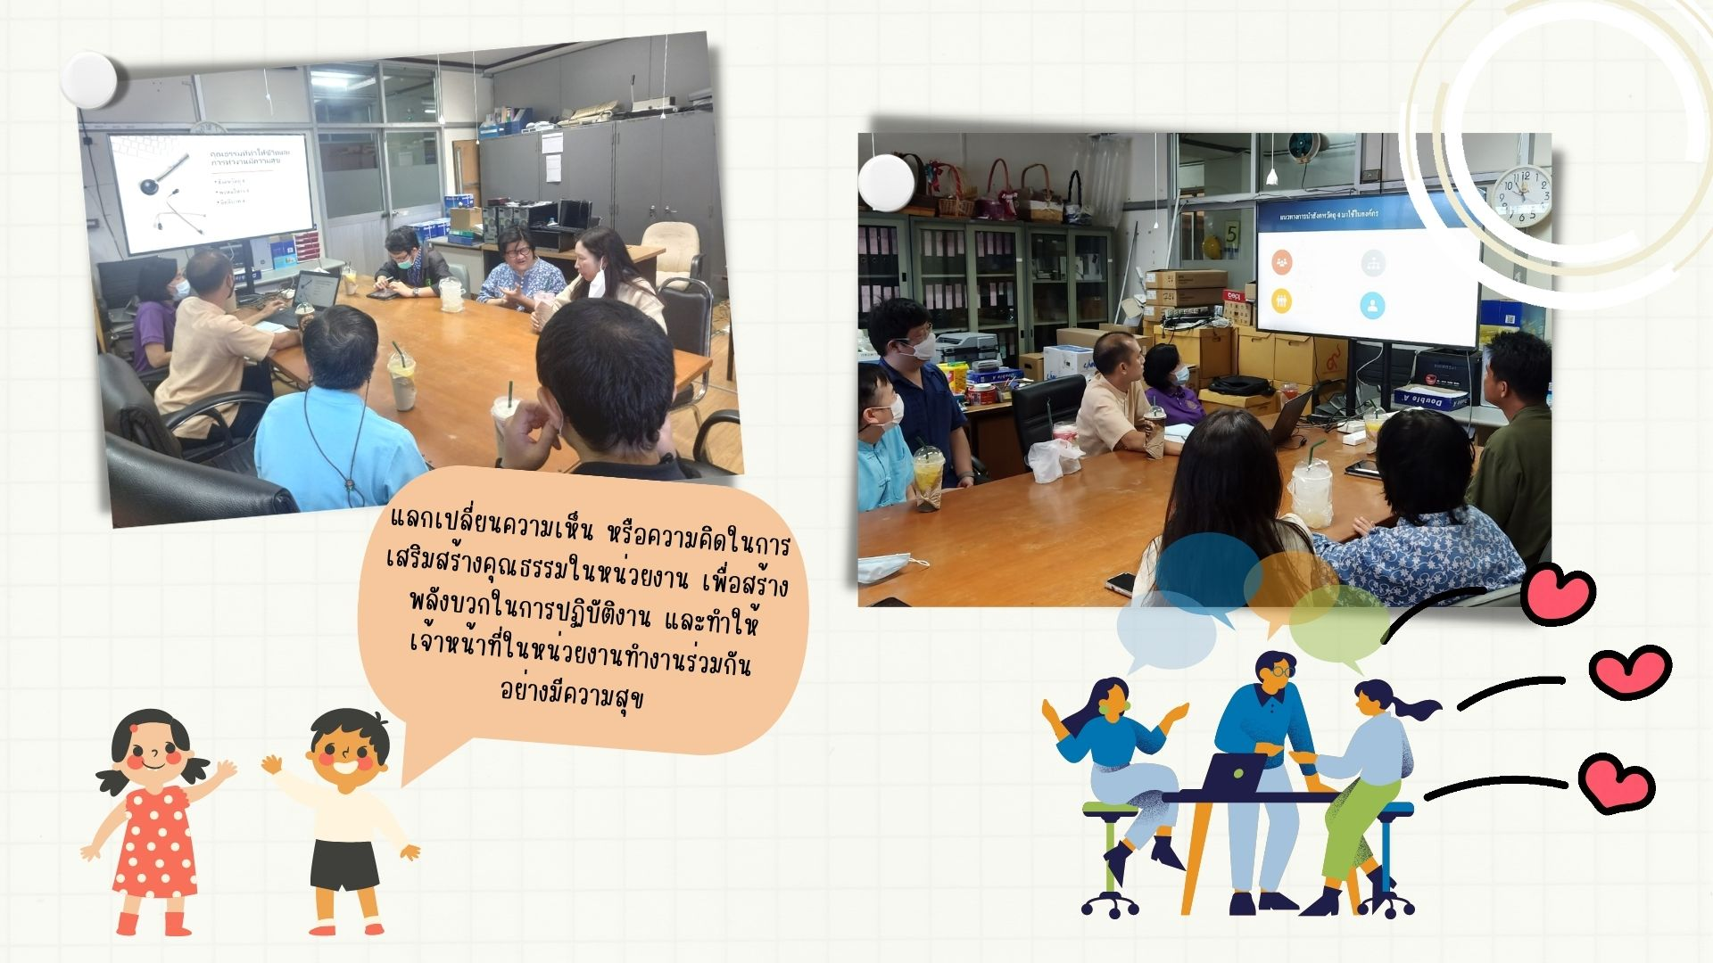

Slide 4
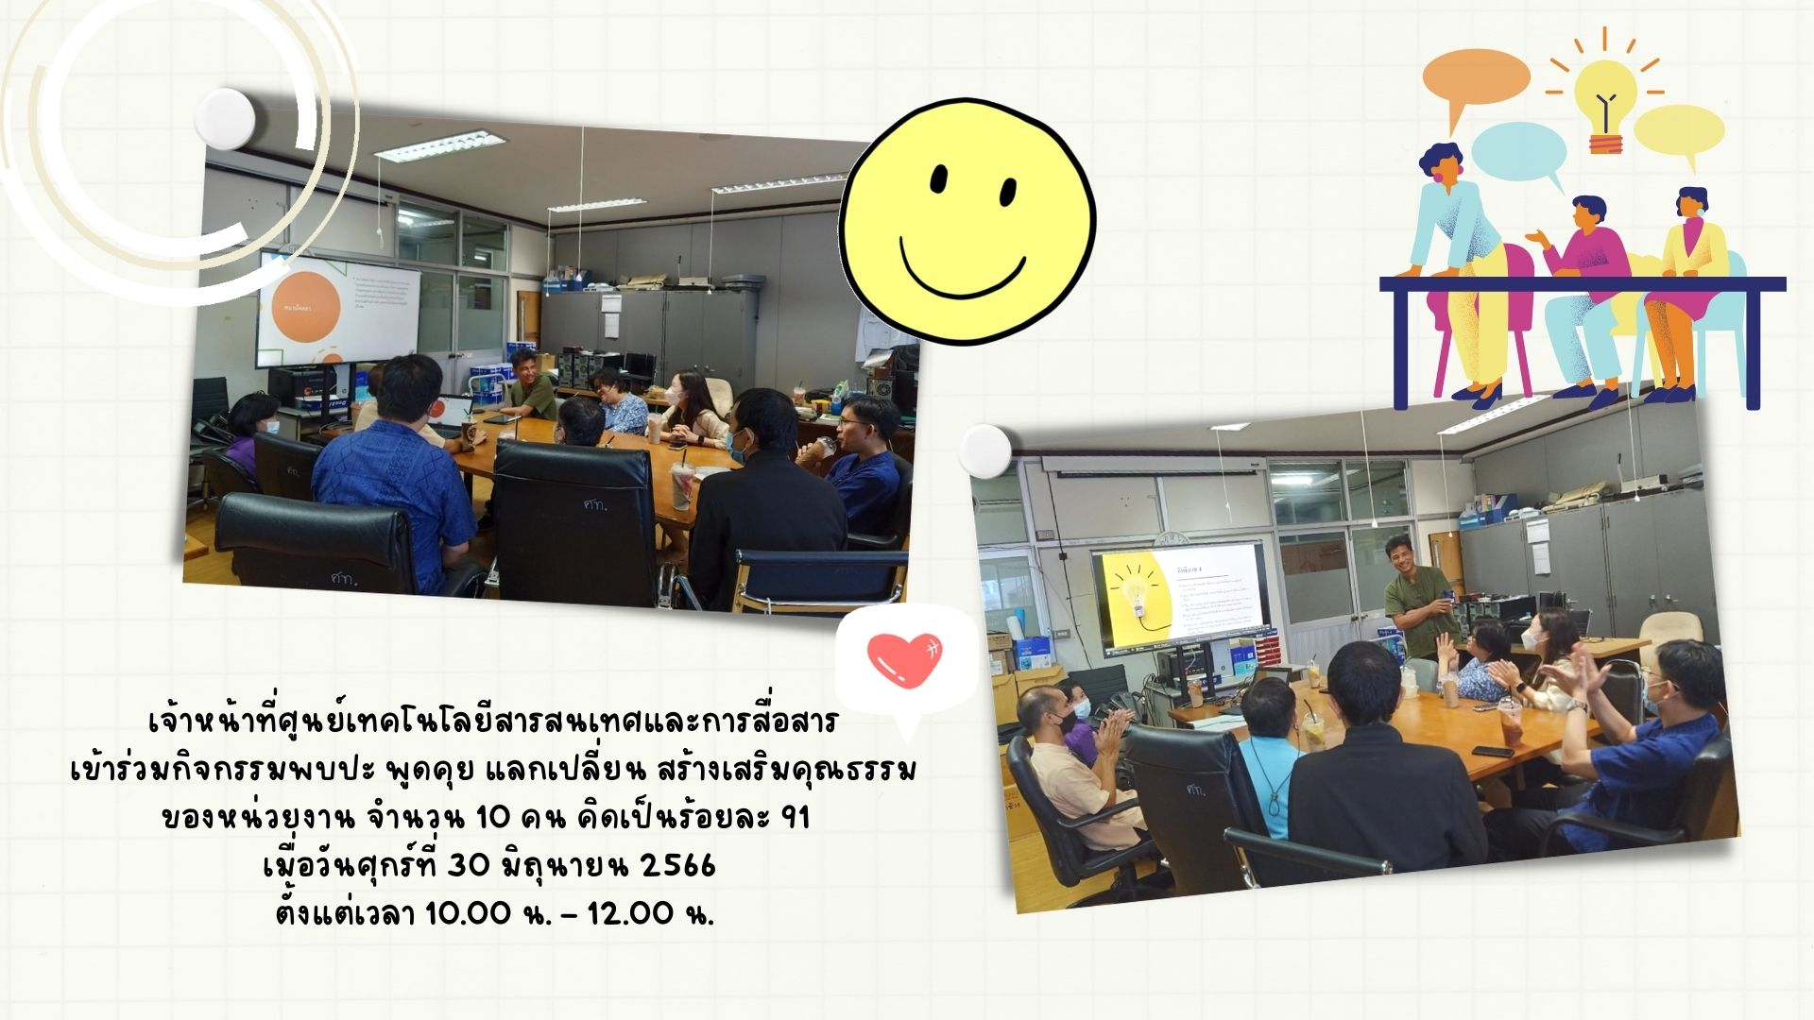

Slide 5

คุณธรรมที่ทำให้ชีวิตและการทำงานมีความสุข
สังคหวัตถุ 4
พรหมวิหาร 4
อิทธิบาท 4

Slide 6
สังคหวัตถุ 4
1. ทาน
2. ปิยวาจา
3. อัตถจริยา
4. สมานัตตตา

Slide 7

สังคหวัตถุ 4
ทาน คือ การรู้จักให้ รู้จักเอื้อเฟื้อเผื่อแผ่
ปิยวาจา คือ การพูดจาด้วยถ้อยคำที่ไพเราะ พูดจาด้วยถ้อยคำที่อ่อนหวาน และมีความจริงใจ
Notes:
ทาน คือ การรู้จักให้ รู้จักเอื้อเฟื้อเผื่อแผ่ ช่วยเหลือด้วยการแบ่งปันสิ่งของให้แก่ผู้อื่นที่ควรให้ ตลอดจนให้ปัญญา และศิลปวิทยารวมไปถึงการให้อภัยแก่ผู้อื่น ทำให้สังคมอยู่กันอย่างมีความสุข เพราะการช่วยเหลือซึ่งกันละกัน
ปิยวาจา คือ การพูดจาด้วยถ้อยคำที่ไพเราะ พูดจาด้วยถ้อยคำที่อ่อนหวาน และมีความจริงใจ ไม่พูดหยาบคาย ไม่พูดกระทบกระทั่งผู้อื่น พูดแต่ในสิ่งที่เป็นประโยชน์แก่ตน และผู้อื่น ภายใต้ความเหมาะสมกับกาลเทศะ 0

Slide 8

ปิยวาจา
ปิยวาจามีหลักดังนี้
เว้นจากการพูดเท็จ คือ พูดแต่คำสัตย์ ไม่พูดจาโกหกหลอกลวงผู้อื่น
เว้นจากการพูดส่อเสียด คือ ไม่พูดจายุยงให้เขาแตกร้าว
เว้นจากการพูดคำ หยาบ คือ พูดด้วยถ้อยไพเราะ คำ อ่อนหวานสุภาพ
เว้นจากการพูดเพ้อเจ้อ คือ ไม่พูดในสิ่งที่เหลวไหลไร้สาระ
Notes:
ปิยวาจามีหลักดังนี้
เว้นจากการพูดเท็จ คือ พูดแต่คำสัตย์ ไม่พูดจาโกหกหลอกลวงผู้อื่น เพื่อแสวงหาสิ่งที่เป็นผลประโยชน์ให้แก่ตนเอง ได้เห็นได้ฟังอย่าไรก็พูดไปอย่างนั้น ไม่พูดเสริมความ ยุยงจนทำให้เกิดความแตกแยก
เว้นจากการพูดส่อเสียด คือ ไม่พูดจายุยงให้เขาแตกร้าว โดยเอาความทางนี้ไปบอกทางโน้น หรือเอาความทางโน้นมาบอกทางนี้ เมื่อได้ยินได้ฟังเรื่องราวที่เป็นชนวนก่อให้เกิดการแตกความสามัคคีก็หาทางระงับเสีย
เว้นจากการพูดคำหยาบ คือ พูดด้วยถ้อยไพเราะ คำ อ่อนหวานสุภาพ ไม่เอะอะโวยวายไม่พูดเรื่องหยาบคาย เมื่อฟังแล้วมีความสบายใจ
เว้นจากการพูดเพ้อเจ้อ คือ ไม่พูดในสิ่งที่เหลวไหลไร้สาระหรือพูด วกวน จนจับใจความไม่ได้ แต่ควรพูดในสิ่งที่เป็นประโยชน์มีสาระมีเหตุผล

Slide 9

อัตถจริยา
อัตถจริยา คือ ประพฤติในสิ่งที่เป็นประโยชน์ และในสิ่งที่ดีงามแก่คนรอบข้าง ด้วยการปฏิบัติตามแนวทาง ดังนี้
มีความประพฤติชอบทางกาย เรียกว่า “กายสุจริต”
มีความประพฤติชอบทางวาจา เรียกว่า “วจีสุจริต”
มีความประพฤติชอบทางใจ เรียกว่า “มโนสุจริต”
Notes:
อัตถจริยา คือ ประพฤติในสิ่งที่เป็นประโยชน์ และในสิ่งที่ดีงามแก่คนรอบข้าง ด้วยการปฏิบัติตามแนวทาง ดังนี้
3.1 มีความประพฤติชอบทางกาย เรียกว่า “กายสุจริต” ได้แก่ เว้นจากการทำ ลายชีวิต เว้นจากการลักทรัพย์ ฉ้อโกงทรัพย์
เว้นจากการประพฤติผิดในกาม
3.2 มีความประพฤติชอบทางวาจา เรียกว่า “วจีสุจริต” ได้แก่ เว้นจากการพูดเท็จ
– เว้นจากการพูดส่อเสียด
– เว้นจากการพูดคำหยาบ
– เว้นจากการพูดเพ้อเจ้อ
3.3 มีความประพฤติชอบทางใจ เรียกว่า “มโนสุจริต” ได้แก่
– ไม่โลภอยากได้ของผู้อื่น
– ไม่พยายามปองร้ายผู้อื่น
– เห็นชอบในสิ่งที่ดีงาม

Slide 10
สมานัตตตา
สมานัตตตา คือ การเอาตัวเข้าไปสมาน การวางตัวเสมอต้นเสมอปลาย หนักแน่น ให้ความเสมอภาคกับทุกคนอย่างเท่าเทียมกัน ไม่เอารัดเอาเปรียบ ร่วมทุกข์ร่วมสุขช่วยเหลือเกื้อกูลกันแก้ปัญหา ช่วยกันคิดในทางสร้างสรรค์ เพื่อให้องค์กรอยู่เย็นเป็นสุข

Slide 11
แนวทางการนำสังคหวัตถุ 4 มาใช้ในองค์กร
1. เมื่อบุคลากรในองค์กรมีความเดือดร้อนในด้านปัจจัยทั้งสี่ บุคลากรในองค์กรควรให้ความช่วยเหลือ การให้ทานอันเป็นสิ่งของเครื่องใช้ต่างๆ ทุนหรือทรัพย์สินสิ่งของ ตลอดจนให้ความรู้ความเข้าใจและให้คำแนะนำ
2. เมื่อบุคลากรในองค์กรมีความเดือดร้อนในการทำงาน ต้องการความช่วยเหลือบุคลากรในองค์กรควรให้ความ ให้คำแนะนำ ชี้แจงอย่างถูกต้อง
3. เมื่อบุคลากรในองค์กรต้องการความช่วยเหลือทางด้านแรงกาย บุคลากรในองค์กรก็ให้ความสำคัญ ขวนขวายช่วยเหลืออย่างเต็มกำลังความสามารถ
4. เมื่อเกิดปัญหาขึ้นในองค์กร บุคลากรก็เข้าไปช่วยในการแก้ไขปัญหา โดยให้ความเสมอภาค ไม่เอาเปรียบผู้อื่น
Notes:
แนวทางการนำสังคหวัตถุ 4 มาใช้ในองค์กร
1. เมื่อบุคลากรในองค์กรมีความเดือดร้อนในด้านปัจจัยทั้งสี่ บุคลากรในองค์กรควรให้ความช่วยเหลือ หมายถึง การให้ทานอันเป็นสิ่งของเครื่องใช้ต่างๆ ทุนหรือทรัพย์สินสิ่งของ ตลอดจนให้ความรู้ความเข้าใจและให้คำแนะนำ และรวมไปถึงการให้อภัยแก่เพื่อนร่วมงาน เมื่อเพื่อนร่วมงานทำงานผิดพลาดหรือไม่ประสบความสำเร็จ เพื่อให้บุคลากรในองค์กรเป็นบุคลากรที่มีน้ำใจงาม น้ำใจดี มีความรัก ความสามัคคี เป็นหนึ่งอันเดียวกันมากขึ้น
2. เมื่อบุคลากรในองค์กรมีความเดือดร้อนในการทำงาน ต้องการความช่วยเหลือบุคลากรในองค์กรควรให้ความช่วยเหลือด้วยการพูดให้กำลังใจ แสดงความเห็นอกเห็นใจ ให้คำแนะนำ ชี้แจงอย่างถูกต้อง ไม่พูดจาดูหมิ่น เสียดสีเพื่อนร่วมงาน แต่พูดจากับบุคลากรหรือเพื่อนร่วมงานในองค์กรด้วยความไพเราะน่าฟัง
3. เมื่อบุคลากรในองค์กรต้องการความช่วยเหลือทางด้านแรงกาย บุคลากรในองค์กรก็ให้ความสำคัญ ขวนขวายช่วยเหลืออย่างเต็มกำลังความสามารถ หรือการให้ความสำคัญกับองค์กรของตนเองด้วยการช่วยเหลือกิจการต่างๆ ภายในองค์กร บำเพ็ญสาธารณะประโยชน์ รวมทั้งช่วยแก้ไขปัญหาภายในองค์กรด้วยความเต็มใจ
4. เมื่อเกิดปัญหาขึ้นในองค์กร บุคลากรก็เข้าไปช่วยในการแก้ไขปัญหา โดยให้ความเสมอภาค ไม่เอาเปรียบผู

Slide 12
พรหมวิหาร 4
เมตตา ต้องมีความเมตตา ความปรารถนาดีไมตรีจิต
กรุณา ต้องมีความสงสาร ช่วยเหลือเกื้อกูล
มุทิตา พลอยยินดีเมื่อผู้อื่นได้ดี
อุเบกขา การวางเฉย วางใจเป็นกลาง ”

Slide 13

อิทธิบาท 4
อิทธิบาท 4 คือ ธรรมที่ทำให้เกิดความสำเร็จ ที่คนทำงานต้องมี ประกอบด้วย
ฉันทะ มีความพอใจ ใฝ่ที่จะกระทำสิ่งนั้นอยู่เสมอ ทำให้คนๆ นั้นดียิ่งๆ ขึ้นไป
วิริยะ มีความเพียร คนทำงานต้องขยันหมั่นเพียร ประกอบการงานอย่างเข้มแข็ง อดทน ไม่ท้อถอย ก็จะทำให้งานประสบความสำเร็จ
จิตตะ มีความตั้งใจ จิตฝักใฝ่ในสิ่งที่กระทำนั้น เรียกว่าอุทิศกายใจในการกระทำงานนั้นๆ
วิมังสา มีความรู้จักไตร่ตรอง ทดลองทดสอบ ใช้ปัญญาในการพิจารณาใคร่ครวญตรวจตราหาเหตุหาผล มีการวางแผน การวัดผล การคิดค้นวิธีแก้ไข เป็นต้น

